Slide 1

DIGITÁLNÍ UČEBNÍ MATERIÁL
Číslo projektu | CZ.1.07/1.5.00/34.0124
Název projektu DUM | Škola budoucnosti s využitím IT VY_3_INOVACE_ANJ6
Název školy | SPŠ a SOŠGS Most
Předmět | ANJ
Tematický okruh | Anglicky mluvící země
Téma | Kanada
Ročník | 3, 4 - gastronomie
Jméno autora | Pavel Němec
Datum tvorby | 17.10.2012
Anotace | Prezentace slouží k výkladu tématu Anglicky mluvící země , zároveň lze tuto prezentaci využít jako materiálu pro opakování a prověřování znalostí žáků.

Slide 2
Canada
Location: in the Northern America, bordering the North Atlantic Ocean in the east, North Pacific Ocean in the west, and the Arctic Ocean in the north, in the south the USA
Highest point: Mount Logan 5,959 m
Head of state: English Queen
Capital: Ottawa
Admin. Division : 10 provinces and 3 territories
Official language: English, French
Currency: Canadian dollar
Population: 34,300,083 (July 2012 est.)

Slide 3
Canada
Largest cities: Toronto, Montreal, Vancouver, Ottawa, Calgary
Nat. resources: Coal, oil, silver, gas, gold, copper, timber, diamonds
Industries: Chemicals, wood, paper, food, fish prods
Agriculture: cereals, potatoes, corn, vegetables, cattle, fish

Slide 4
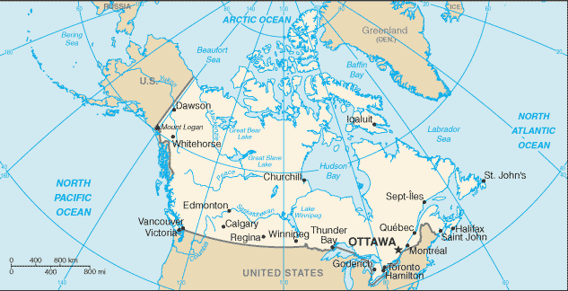
Canada

Slide 5
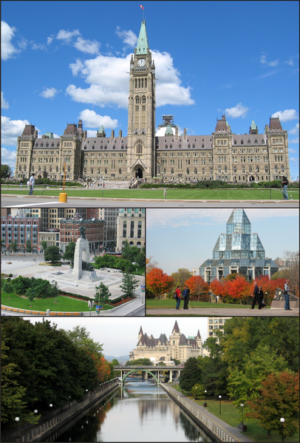
Canada
Ottawa

Slide 6
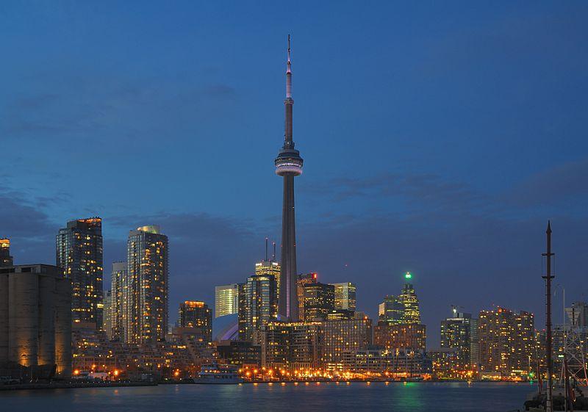
Canada
Toronto city

Slide 7
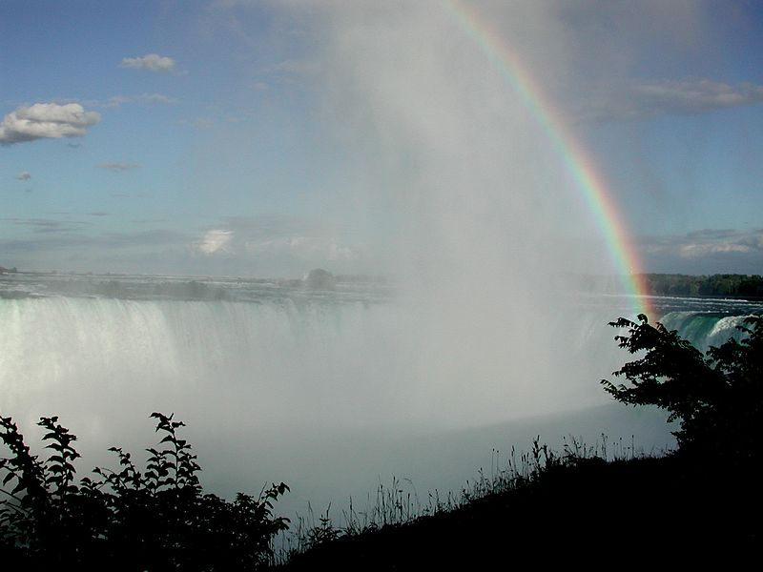
Canada
Niagara falls, Canada

Slide 8
Zdroje
https://www.cia.gov/library/publications/the-world-factbook/graphics/maps/large/ca-map.gif
http://upload.wikimedia.org/wikipedia/commons/thumb/c/cc/OttawaCollage.png/406px-OttawaCollage.png
http://upload.wikimedia.org/wikipedia/commons/thumb/4/4c/Toronto_-_ON_-_Skyline_bei_Nacht.jpg/800px-Toronto_-_ON_-_Skyline_bei_Nacht.jpg
http://upload.wikimedia.org/wikipedia/commons/thumb/4/4c/Niagara3573.jpg/800px-Niagara3573.jpg

